Slide 1
IGA-重合パッチ法(S-IGA)の 基底関数の高次化に関する研究
東京理科大学 理工学部 機械工学科
岡田研究室 7518074 土山雄飛
2022年2月8日

Slide 2
目次
1.研究背景・目的
2.原理
・NURBS基底関数
・細分化・高次化手法
・重合パッチ法
3.数値解析例
4.まとめ

Slide 3
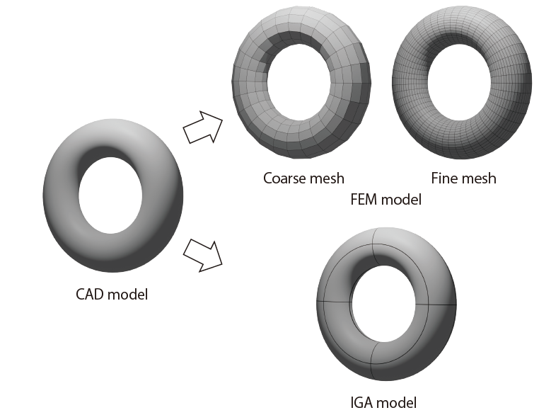
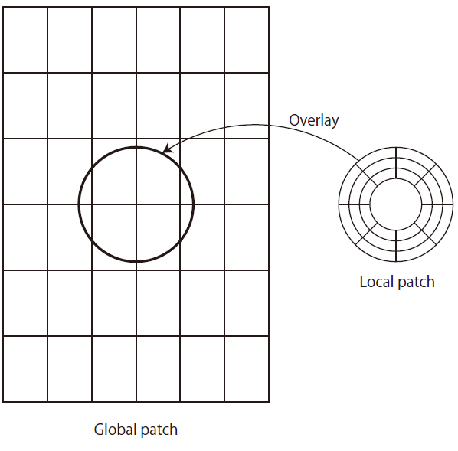
研究背景・目的
アイソジオメトック解析(Isogeometric Analysis, IGA)^{[1]}
FEMの解析モデルはCADデータの近似であり，誤差の原因となるが
IGAではCADと同じ幾何学表現(NURBS)を用いているため，曲面を厳密に表現できる
基底関数の連続性を自在に操作可能
形状誤差をなくすことができる
モデル生成の時間が短縮できる
基底関数の次数をあげて解析精度の向上が期待できる
重合パッチ法(S-version Isogeometric Analysis Method, S-IGA)^{[2]}
グローバルパッチとローカルパッチを用いたマルチスケール解析手法
FEMのマルチスケール解析手法である重合メッシュ法(S-FEM)^{[3]}をIGAに応用した手法
応力集中が予想される場所やき裂付近等で詳細な分割を施したパッチを用いて解析できる
パッチ間で境界やコントロールポイントが一致する必要がない
解析モデル生成が容易
柔軟なモデリングが可能
研究目的
重合パッチ法のグローバルパッチやローカルパッチの基底関数の次数を3次にした
数値解析例を示し，解析精度の検証を行う
[1] Hughes, T.J.R., Cottrell, J.A. and Bazilevs, Y., Isogeometric analysis: CAD, finite elements, NURBS, exact geometry and mesh refinement,
Computer Methods in Applied Mechanics and Engineering, Vol.194, No.39-41 (2005), pp.4135-4195.
[2] 渡邊梨乃, 重合パッチ法(S-version Isogeometric Analysis Method, S-IGA)の提案, 東京理科大学大学院理工学研究科機械工学専攻2020年度修士論文(2021).
[3] Fish, J., The s-version of the finite element method, Computers & Structures, Vol.43, No.3 (1992), pp.539-547.

Slide 4
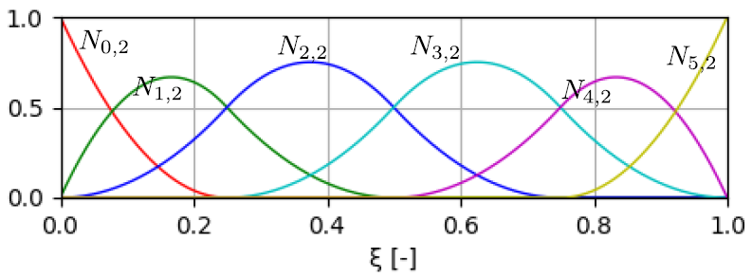
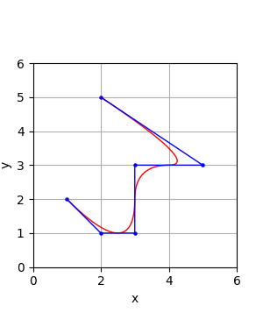
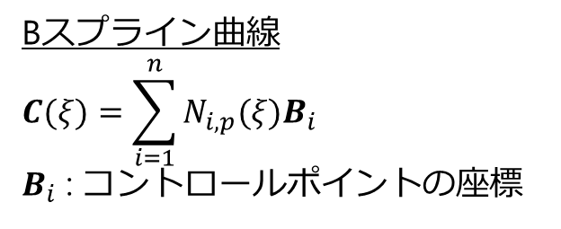
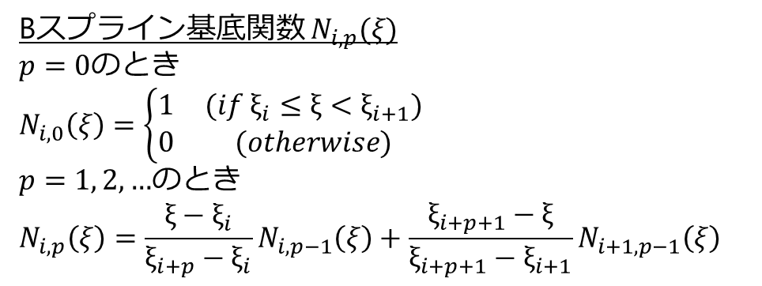
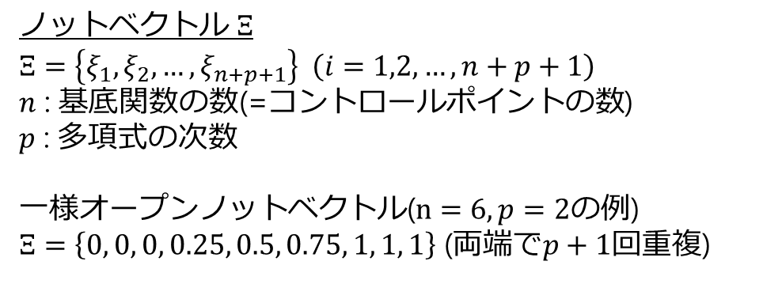
NURBS基底関数(1/2)
$$n=6,p=2,Ξ=\left\{0, 0, 0, 0.25, 0.5, 0.75, 1, 1, 1\right\}$$
Bスプライン
ノットベクトル $Ξ$
$$Ξ=\left\{ξ_{1},ξ_{2},…,ξ_{n+p+1}\right\} \left(i=1,2,…,n+p+1\right)$$
$n$ : 基底関数の数(=コントロールポイントの数)
$p$ : 多項式の次数
一様オープンノットベクトル($n=6,p=2$の例)
$Ξ=\left\{0, 0, 0, 0.25, 0.5, 0.75, 1, 1, 1\right\}$ (両端で$p+1$回重複)
Bスプライン曲線
$$C(ξ)=\sum_{i=1}^{n}{N_{i,p}(ξ)B_{i}}$$
$B_{i}$ : コントロールポイントの座標
Bスプライン基底関数 $N_{i,p}(ξ)$
$p=0$のとき
$$N_{i,0}\left(ξ\right)=\left\{\begin{matrix}1 & (if ξ_{i}≤ξ<ξ_{i+1}) \\ 0 & (otherwise)\end{matrix}\right.$$
$p=1, 2,…$のとき
$$N_{i,p}\left(ξ\right)=\frac{ξ−ξ_{i}}{ξ_{i+p}−ξ_{i}}N_{i,p−1}\left(ξ\right)+\frac{ξ_{i+p+1}−ξ}{ξ_{i+p+1}−ξ_{i+1}}N_{i+1,p−1}\left(ξ\right)$$

Slide 5
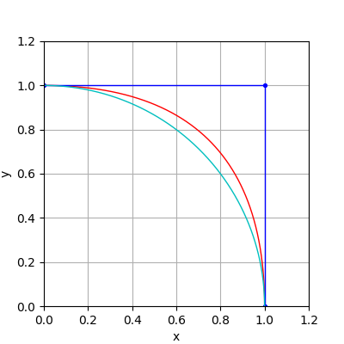
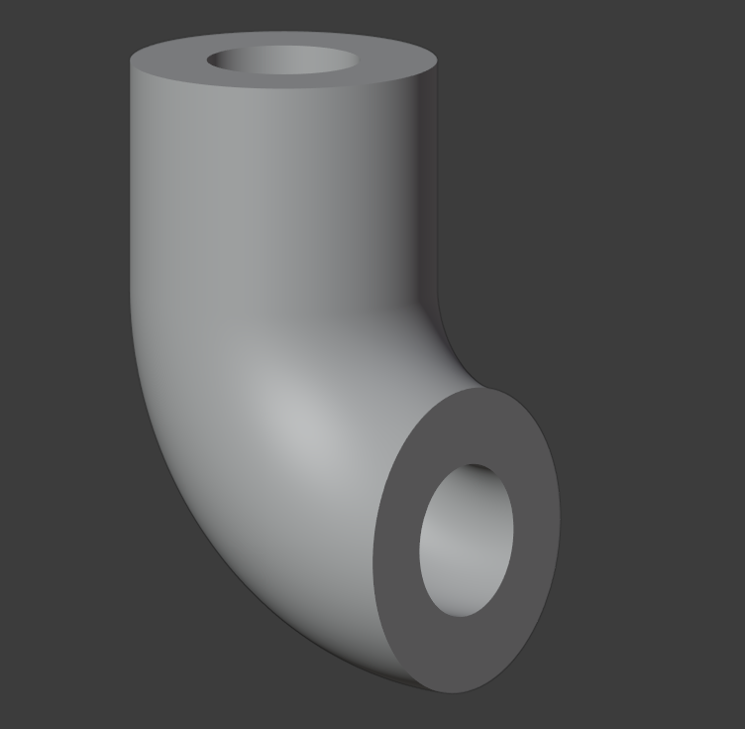
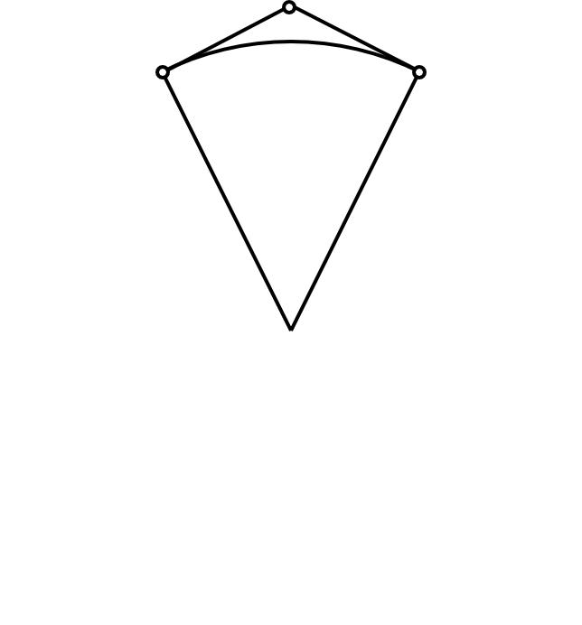

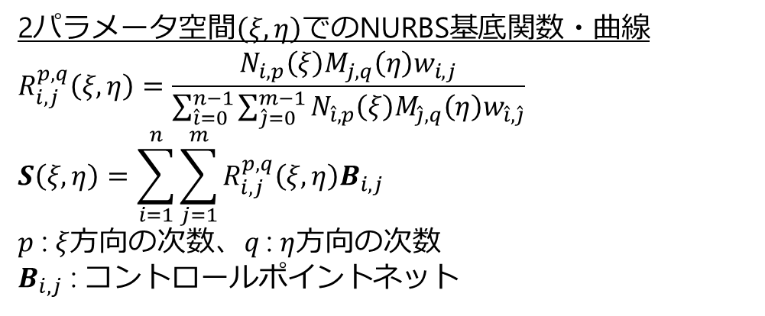
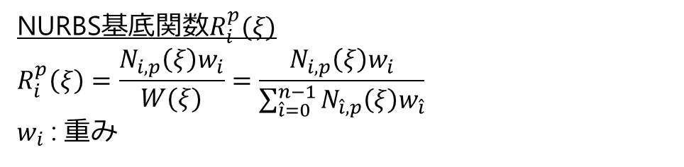




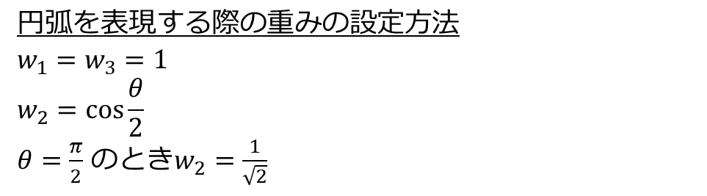

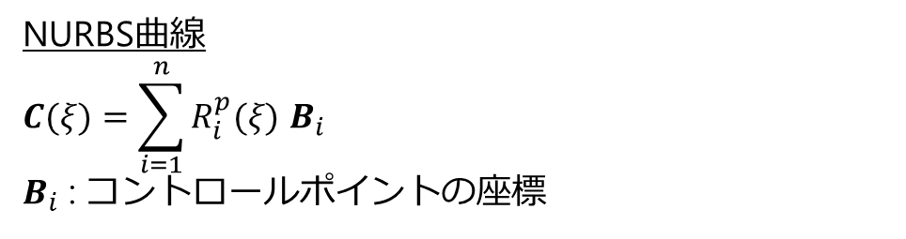

NURBS基底関数(2/2)
NURBS(Non-Uniform Rational B-Spline,
非一様有理Bスプライン)
2パラメータ空間$\left(ξ,η\right)$でのNURBS基底関数・曲線
$$R_{i,j}^{p,q}\left(ξ,η\right)=\frac{N_{i,p}\left(ξ\right)M_{j,q}\left(η\right)w_{i,j}}{\sum_{\hat{i}=0}^{n−1}{\sum_{\hat{j}=0}^{m−1}{N_{\hat{i},p}\left(ξ\right){M_{\hat{j},q}\left(η\right)w}_{\hat{i},\hat{j}}}}}$$
$$S\left(ξ,η\right)=\sum_{i=1}^{n}{\sum_{j=1}^{m}{R_{i,j}^{p,q}\left(ξ,η\right)B_{i,j}}}$$
$p$ : $ξ$方向の次数、$q$ : $η$方向の次数
$B_{i,j}$ : コントロールポイントネット
NURBS基底関数$R_{i}^{p}(ξ)$
$$R_{i}^{p}\left(ξ\right)=\frac{N_{i,p}\left(ξ\right)w_{i}}{W(ξ)}=\frac{N_{i,p}\left(ξ\right)w_{i}}{\sum_{\hat{i}=0}^{n−1}{N_{\hat{i},p}\left(ξ\right)w_{\hat{i}}}}$$
$w_{i}$ : 重み
NURBS曲線
$$C(ξ)=\sum_{i=1}^{n}{R_{i}^{p}(ξ) B_{i}}$$
$B_{i}$ : コントロールポイントの座標
Bスプライン曲線
円弧を表現する際の重みの設定方法
$$w_{1}=w_{3}=1$$
$$w_{2}=\cos{\frac{θ}{2}}$$
$θ=\frac{π}{2}$ のとき$w_{2}=\frac{1}{\sqrt{2}}$
$$B_{2}$$
$$w_{2}$$
$$B_{1}$$
$$B_{3}$$
NURBS曲線
(円弧と一致)
$$w_{1}$$
$$w_{3}$$
$$θ$$
Bスプライン曲線とNURBS曲線の比較
形状を正確に表現できる

Slide 6
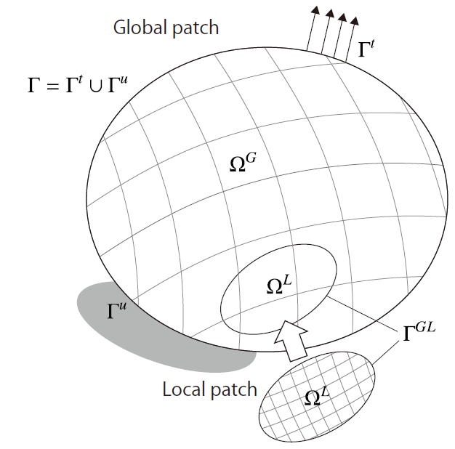
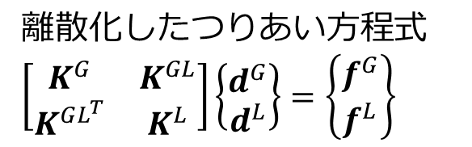
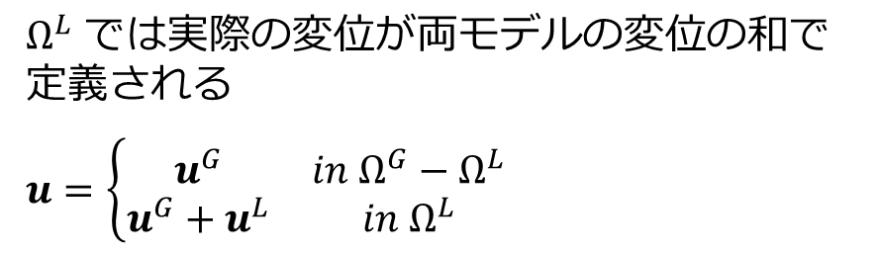
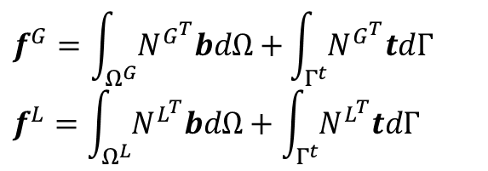
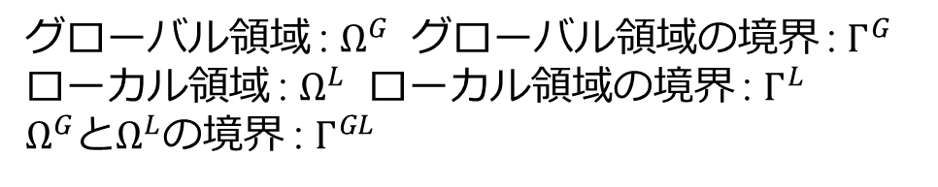
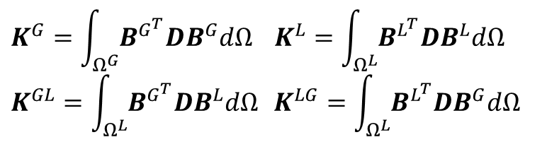
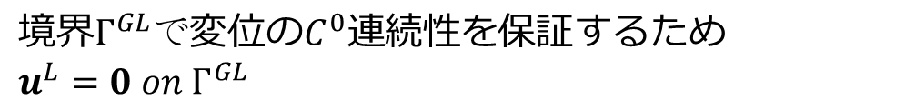
重合パッチ法
$境界Γ^{GL}で$変位の$C^{0}連続性を$保証するため
$$u^{L}=0 on Γ^{GL}$$
離散化したつりあい方程式
$$\left[\begin{matrix}K^{G} & K^{GL} \\ K^{GL^{T}} & K^{L}\end{matrix}\right]\left\{\begin{matrix}d^{G} \\ d^{L}\end{matrix}\right\}=\left\{\begin{matrix}f^{G} \\ f^{L}\end{matrix}\right\}$$
$$K^{G}=\int_{Ω^{G}}^{ }{B^{G^{T}}DB^{G}dΩ} K^{L}=\int_{Ω^{L}}^{ }{B^{L^{T}}DB^{L}dΩ}$$
$$K^{GL}=\int_{Ω^{L}}^{ }{B^{G^{T}}DB^{L}dΩ} K^{LG}=\int_{Ω^{L}}^{ }{B^{L^{T}}DB^{G}dΩ}$$
グローバル領域 : $Ω^{G}$ グローバル領域の境界 : $Γ^{G}$
ローカル領域 : $Ω^{L}$ ローカル領域の境界 : $Γ^{L}$
$Ω^{G}$と$Ω^{L}$の境界 : $Γ^{GL}$
$$f^{G}=\int_{Ω^{G}}^{ }{N^{G^{T}}bdΩ+}\int_{Γ^{t}}^{ }{N^{G^{T}}tdΓ}$$
$$f^{L}=\int_{Ω^{L}}^{ }{N^{L^{T}}bdΩ}+\int_{Γ^{t}}^{ }{N^{L^{T}}tdΓ}$$
$Ω^{L}$ では実際の変位が両モデルの変位の和で定義される
$$u=\left\{\begin{matrix}u^{G} & in Ω^{G}−Ω^{L} \\ u^{G}+u^{L} & in{ Ω}^{L}\end{matrix}\right.$$

Slide 7
数値解析例
本研究では要素の細分化操作(Knot Insertion)と高次化操作(Order Elevation)を行い解析に必要な
インプットデータを生成するプログラムを作成して，重合パッチ法のインハウスプログラムを
高次の基底関数で解析が行えるように再構成した
1．内圧を受ける厚肉円筒の解析 (通常のIGA)
通常のIGAで基底関数3次で正常に動作しているか確認
2次と3次の誤差を厳密解と比較
2．遠方で一様引張を受ける円孔を有する平板の解析 (重合パッチ法)
各パッチでの基底関数の次数の組み合わせによる解析精度検証
グローバルパッチの分割数を固定してローカルパッチのサイズと分割数を変更した解析
重合パッチ法で基底関数3次で正常に動作しているか確認
2次と3次の誤差を比較
重合パッチ法における適切なパッチのサイズや分割数の関係を考察

Slide 8
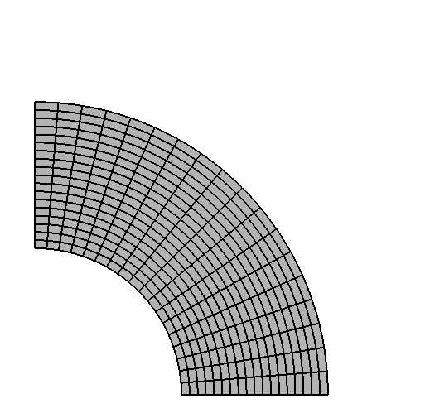
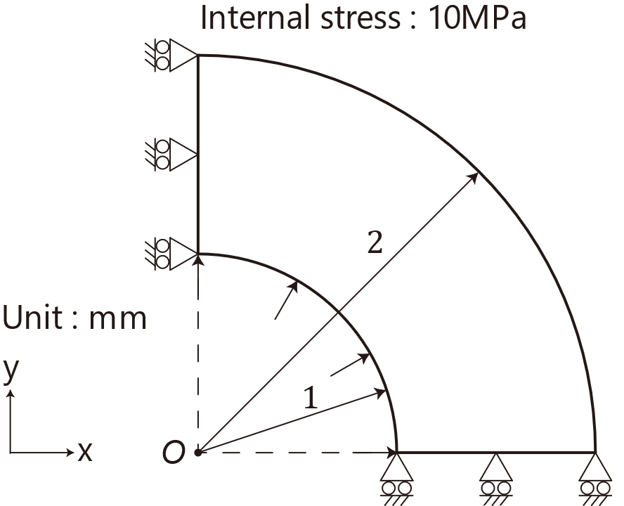

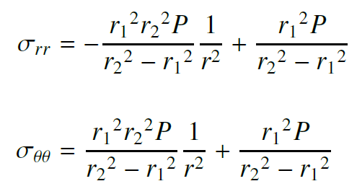
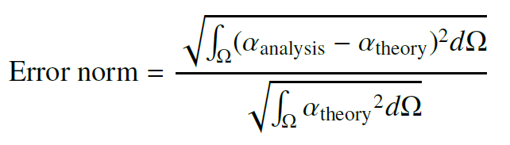
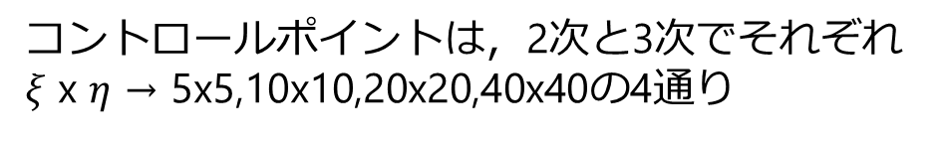
内圧を受ける厚肉円筒の解析 (通常のIGA)
解析条件
コントロールポイントは，2次と3次でそれぞれ
$ξ$ x $η$ → 5x5,10x10,20x20,40x40の4通り
平面ひずみ
ヤング率 :206[GPa]
ポアソン比 :0.3 [-]
誤差ノルムを次のように定義し，
ガウス点でのσ_{rr}，σ_{θθ}を積分して計算を行った
内圧PMPa, 内径2r₁mm, 外径2r₂mmとした場合の理論解
$α$: 比較パラメータのσ_{rr}，σ_{θθ}

Slide 9
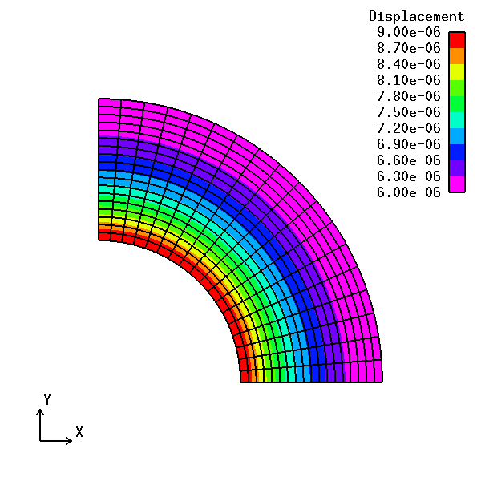
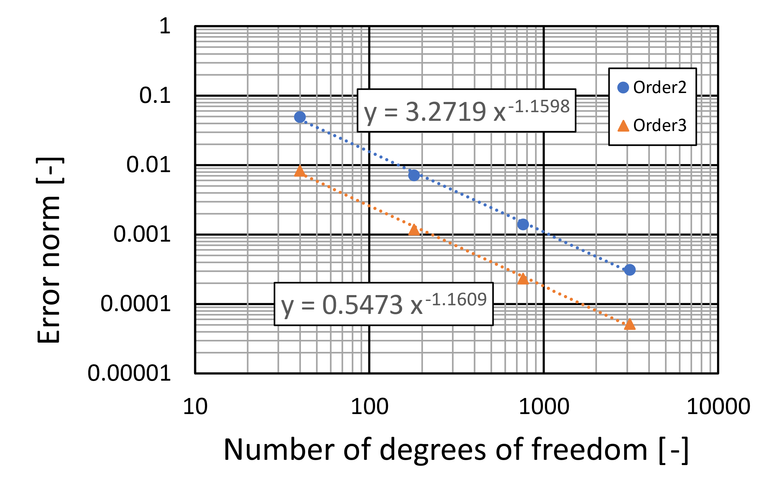
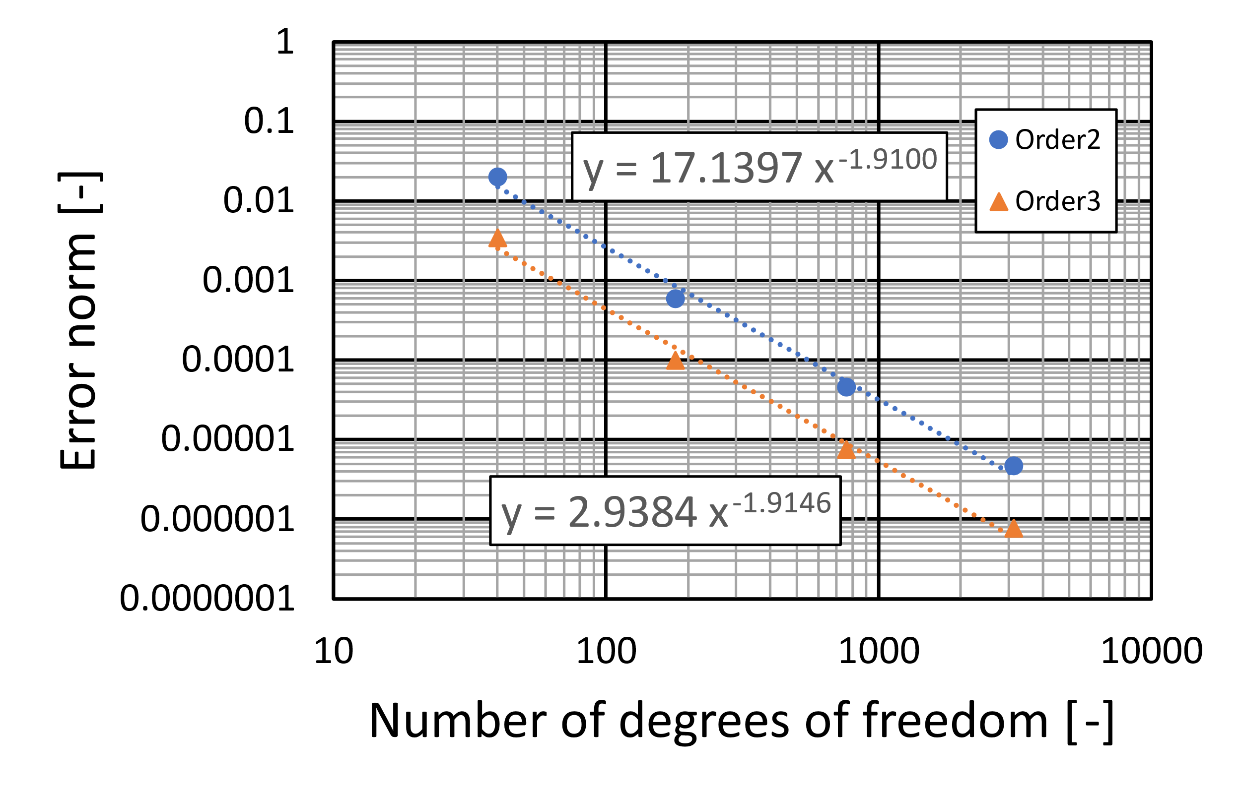
内圧を受ける厚肉円筒の解析 (通常のIGA)
各次数での自由度と誤差ノルムの関係
Error norm of σ_{rr}
Error norm of σ_{θθ}
どちらも3次の方が誤差が小さく，
より少ない自由度で同程度の精度の解析結果が得られることが確認できた

Slide 10
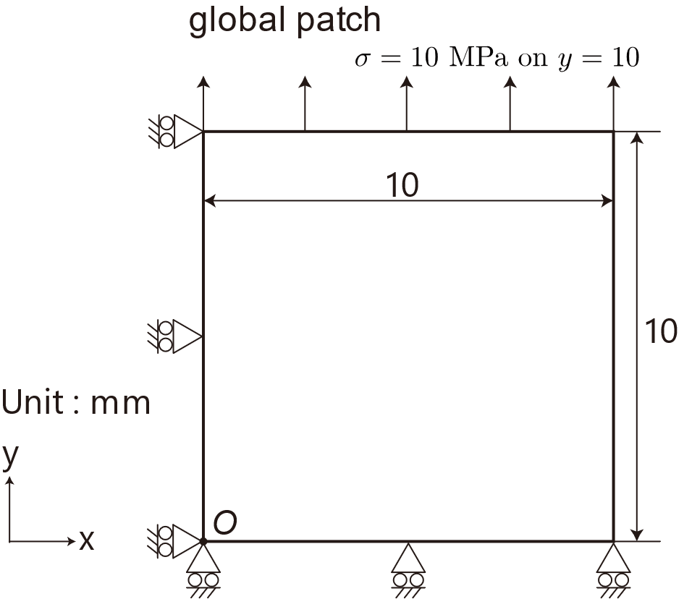
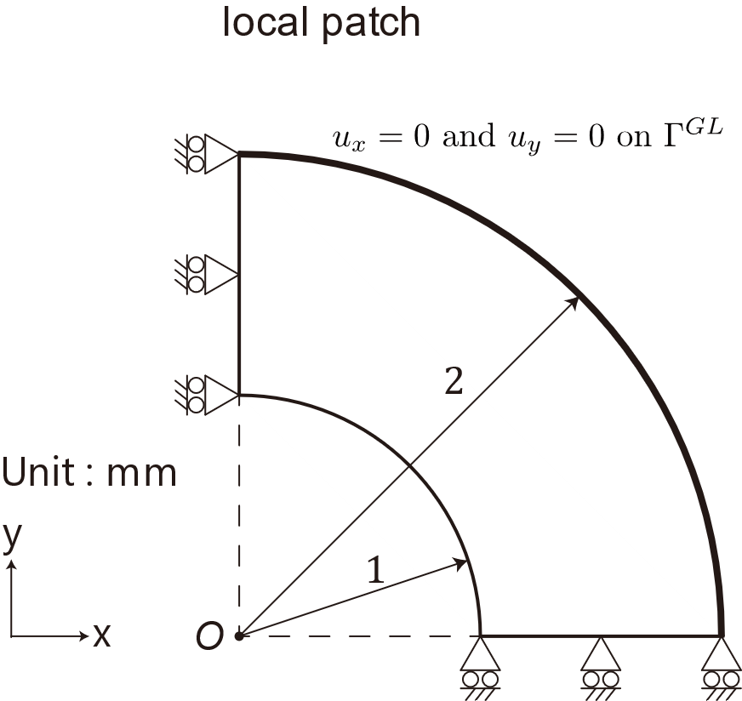
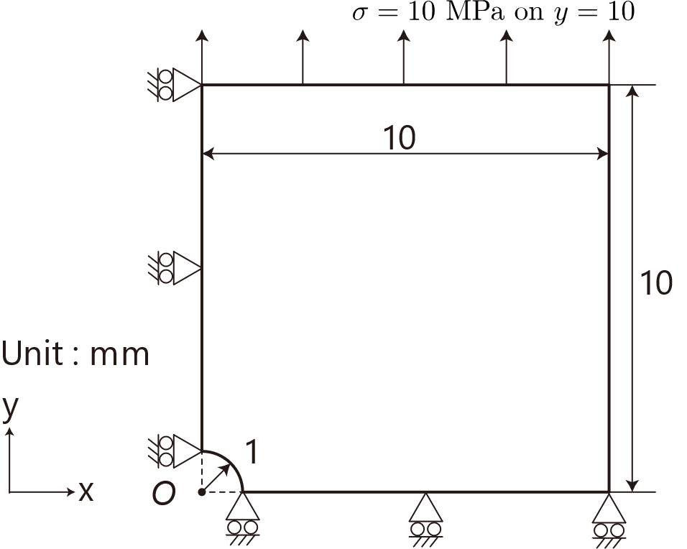
遠方で一様引張を受ける円孔を有する平板の解析 (重合パッチ法)
一様引張応力を受ける円孔を有する平板を重合パッチ法で解析する
解析条件
平面ひずみ
ヤング率 :206[GPa]
ポアソン比 :0.3 [-]

Slide 11
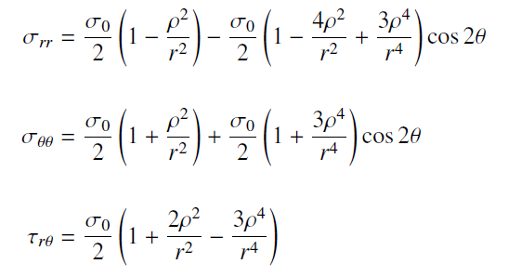
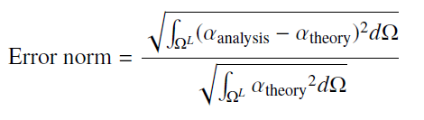
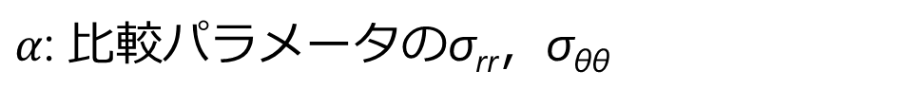
遠方で一様引張を受ける円孔を有する平板の解析 (重合パッチ法)
無限遠で一様引張応力σ₀を受ける場合の理論解
誤差ノルムを以下のように定義し，ガウス点でのσ_{rr}，σ_{θθ}を積分して計算を行った
$α$: 比較パラメータのσ_{rr}，σ_{θθ}

Slide 12
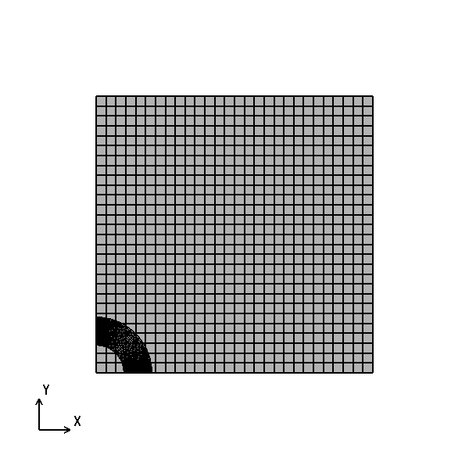
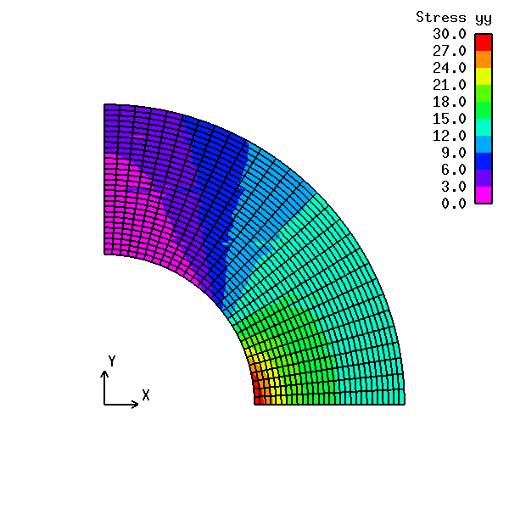





各パッチでの基底関数の次数の組み合わせによる解析精度検証(1/2)
グローバルパッチとローカルパッチの基底関数の次数の組を以下のようにして解析を行った
(a)(2次, 2次) (b)(2次, 3次) (c)(3次, 2次) (d)(3次, 3次)
グローバルパッチはコントロールポイントを30x30とし，
ローカルパッチは2次と3次でそれぞれ5x5,10x10,20x20,30x30の4通り
ローカルパッチ上の各次数の組でのσ_{yy}のコンター図
解析モデル
の例
(a)(2次, 2次) Local_30x30
(b)(2次, 3次)
Local_30x30
(c)(3次, 2次)
Local_30x30
(d)(3次, 3次)
Local_30x30

Slide 13
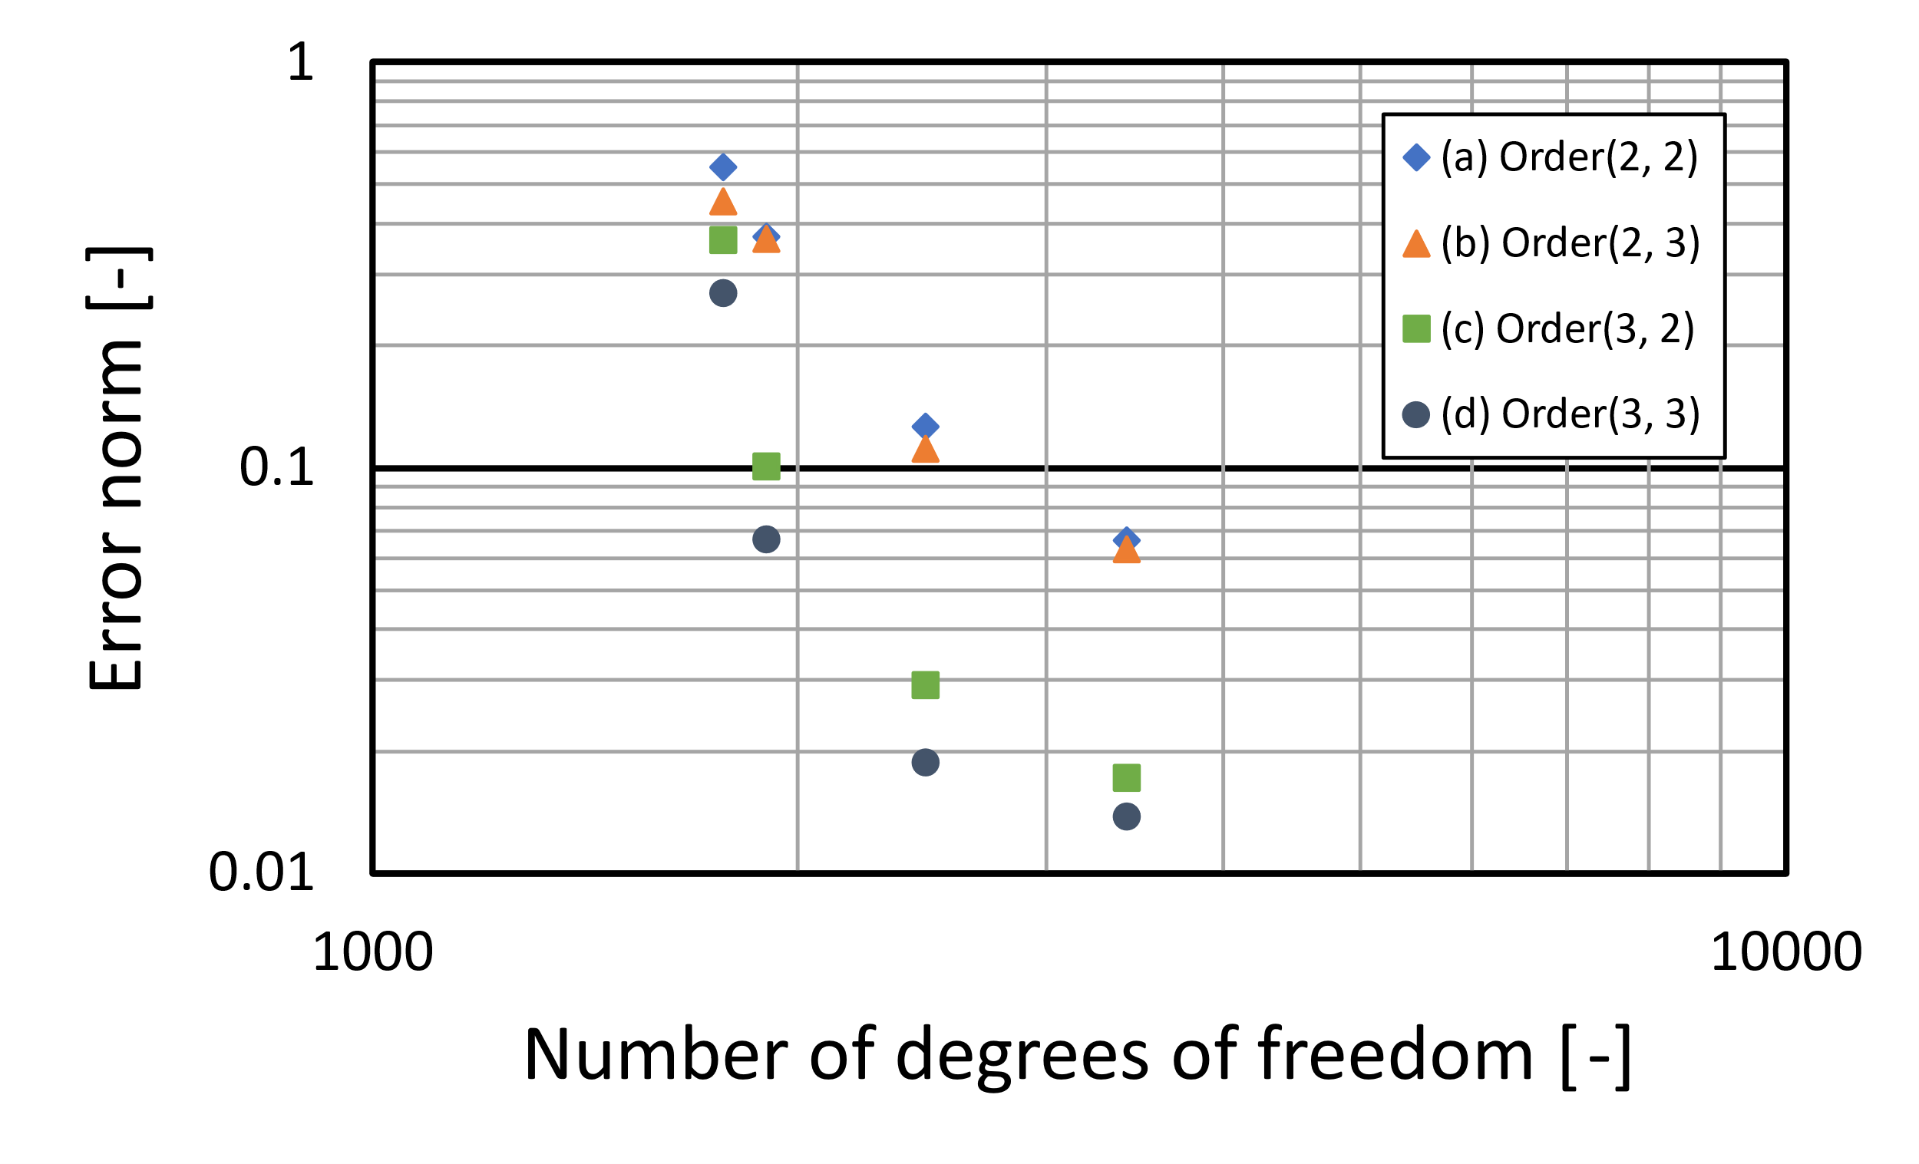
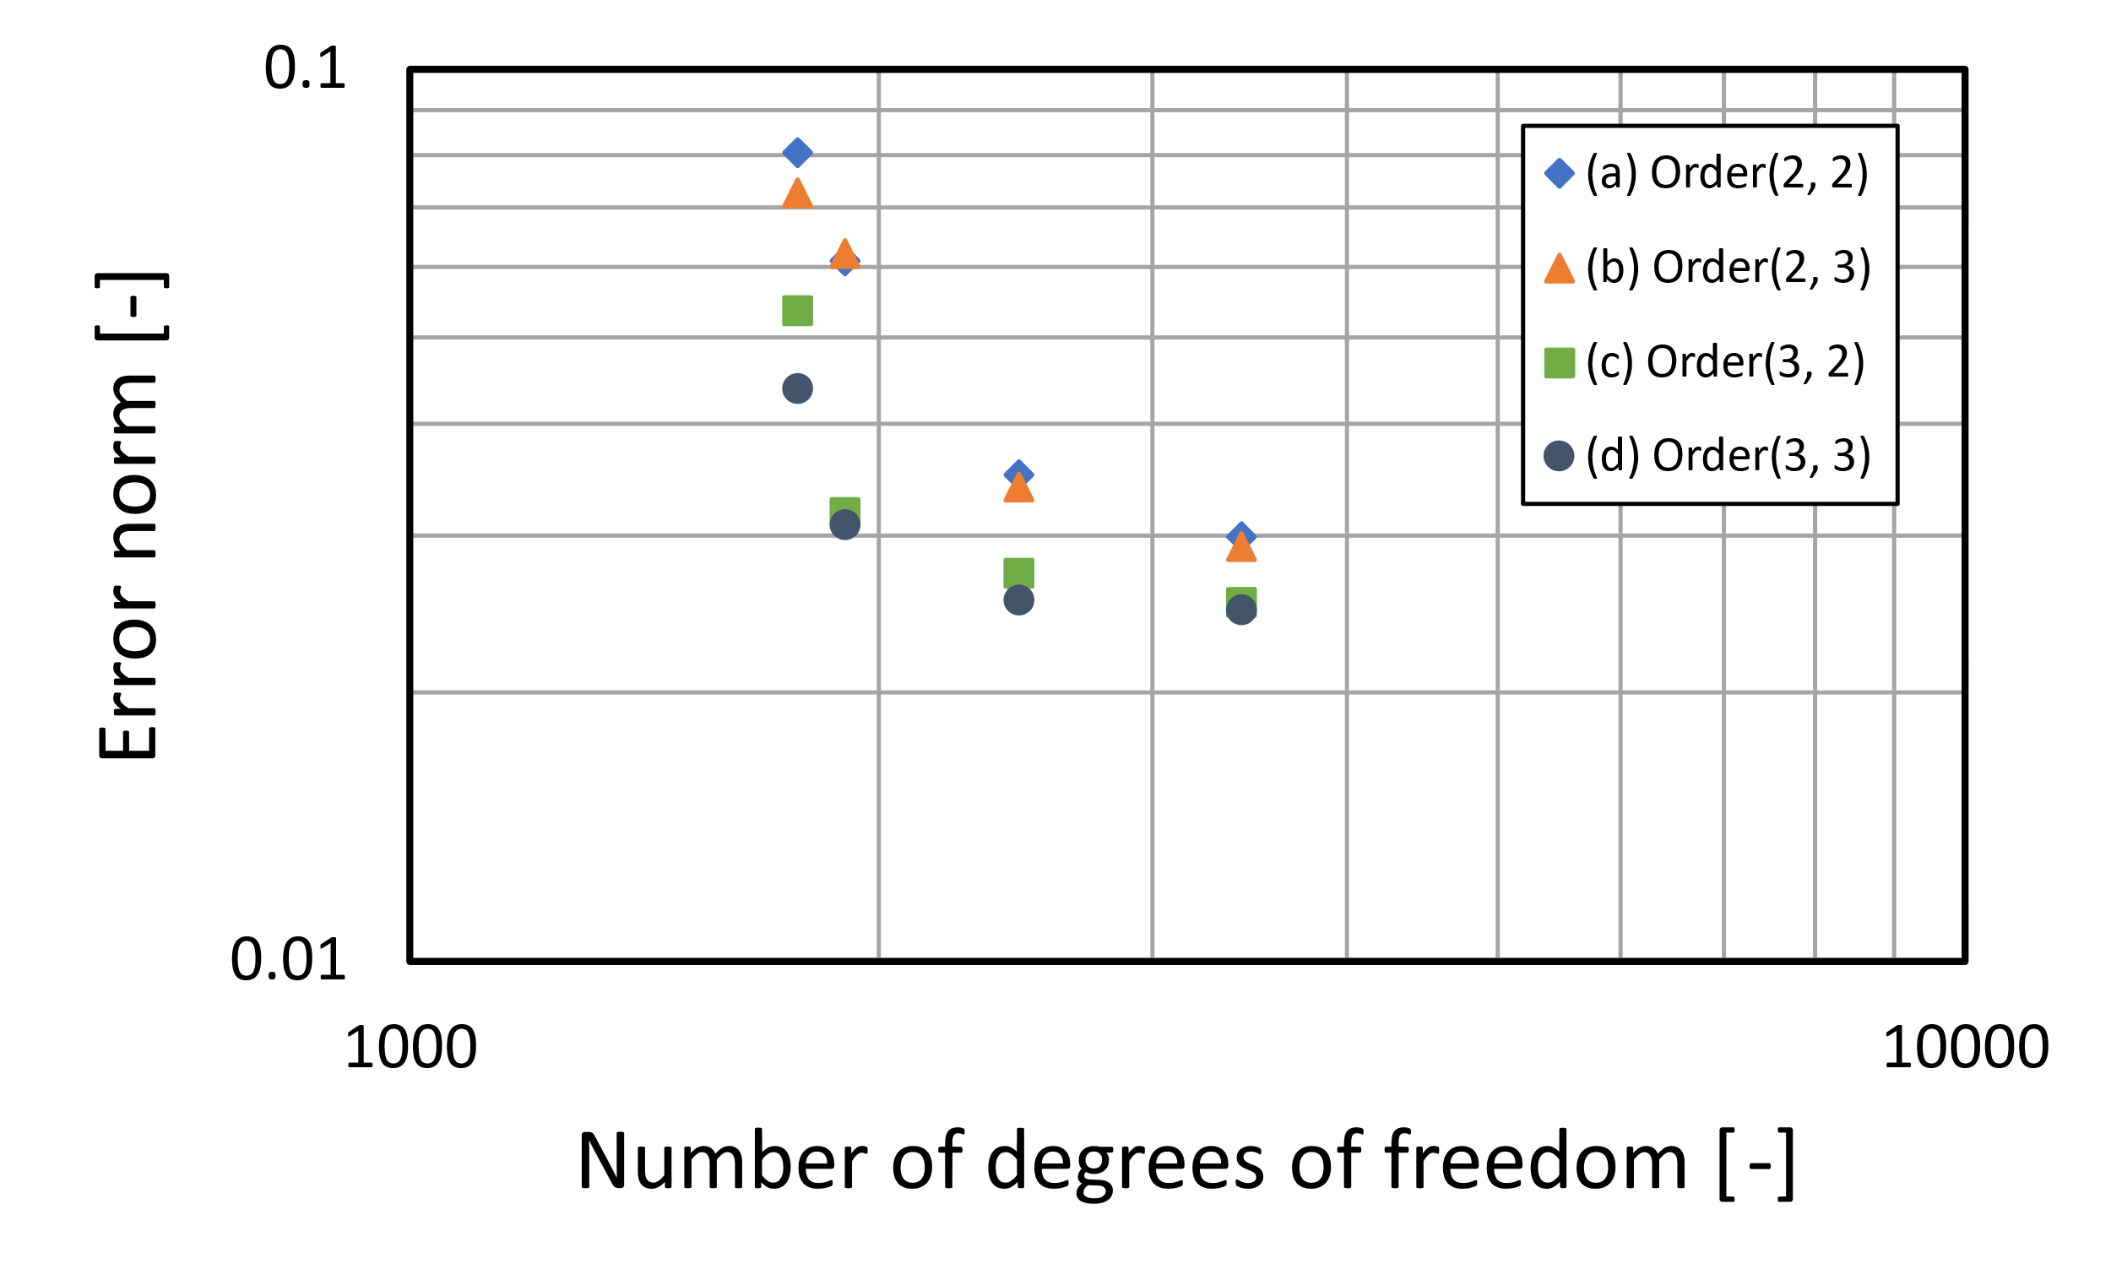
各パッチでの基底関数の次数の組み合わせによる解析精度検証(2/2)
各組み合せでの自由度と誤差ノルムの関係
Error norm of σ_{rr}
Error norm of σ_{θθ}
(d)(3次, 3次)の組が最も高精度となることが確認された

Slide 14
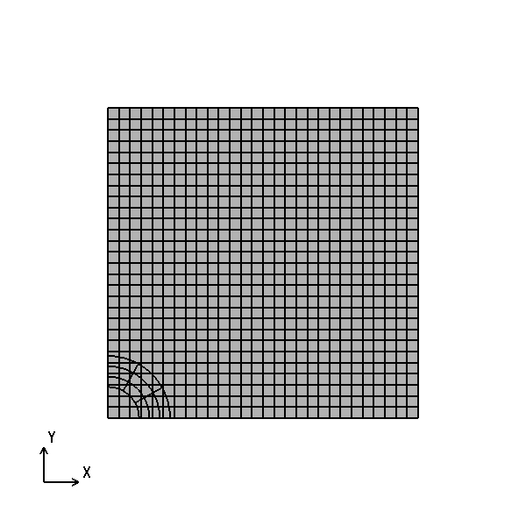
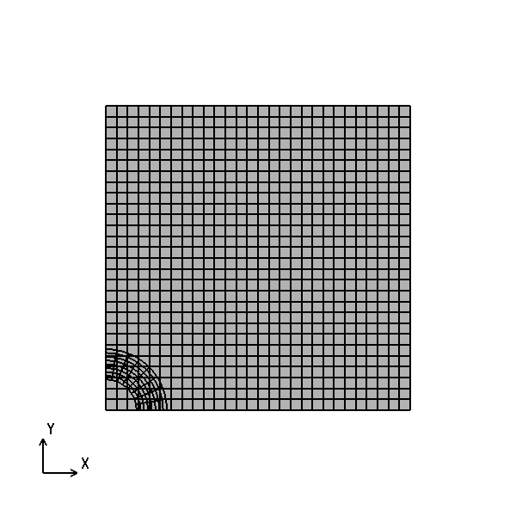

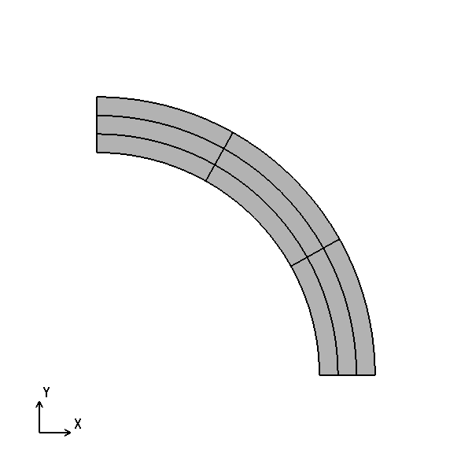
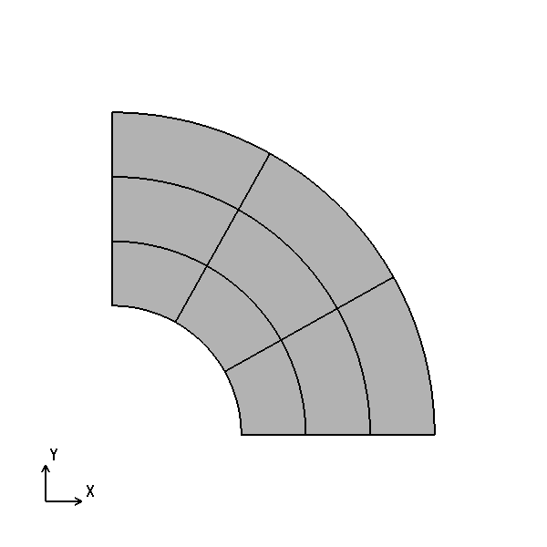
グローバルパッチの分割数を固定してローカルパッチのサイズと分割数を変更した解析(1/3)
グローバルパッチとローカルパッチで同じ次数の基底関数を用いて解析
グローバルパッチはコントロールポイントを30x30で固定し，
ローカルパッチは2次と3次でそれぞれ5x5,10x10,20x20,30x30の4通り
ローカルパッチの全体のサイズはr₁=1[mm]，r₂=1.25, 1.50, 1.75, 2.00, 2.25, 2.50[mm]の6通り

Slide 15
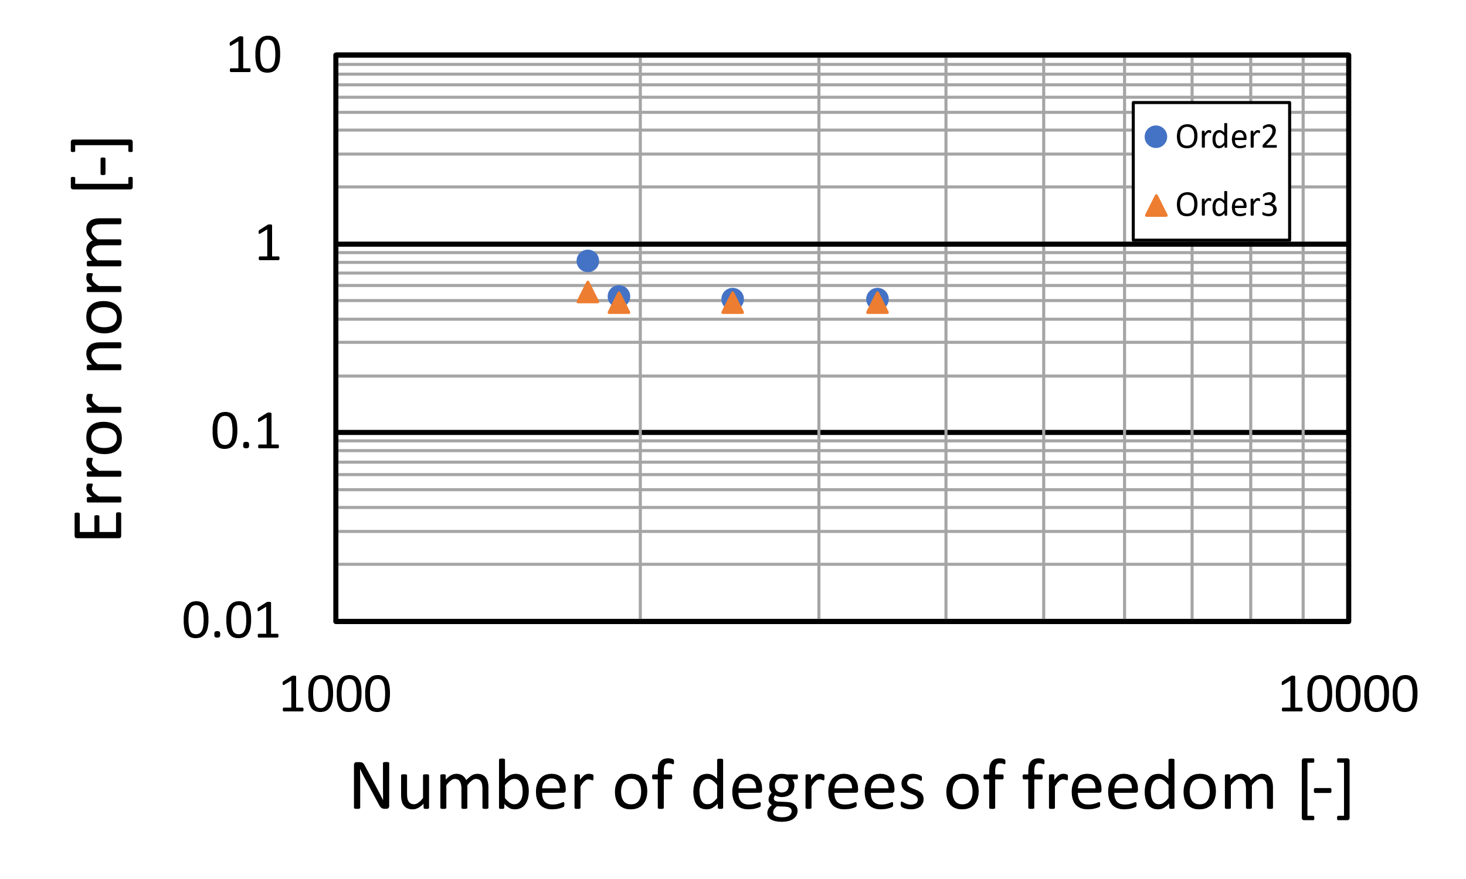
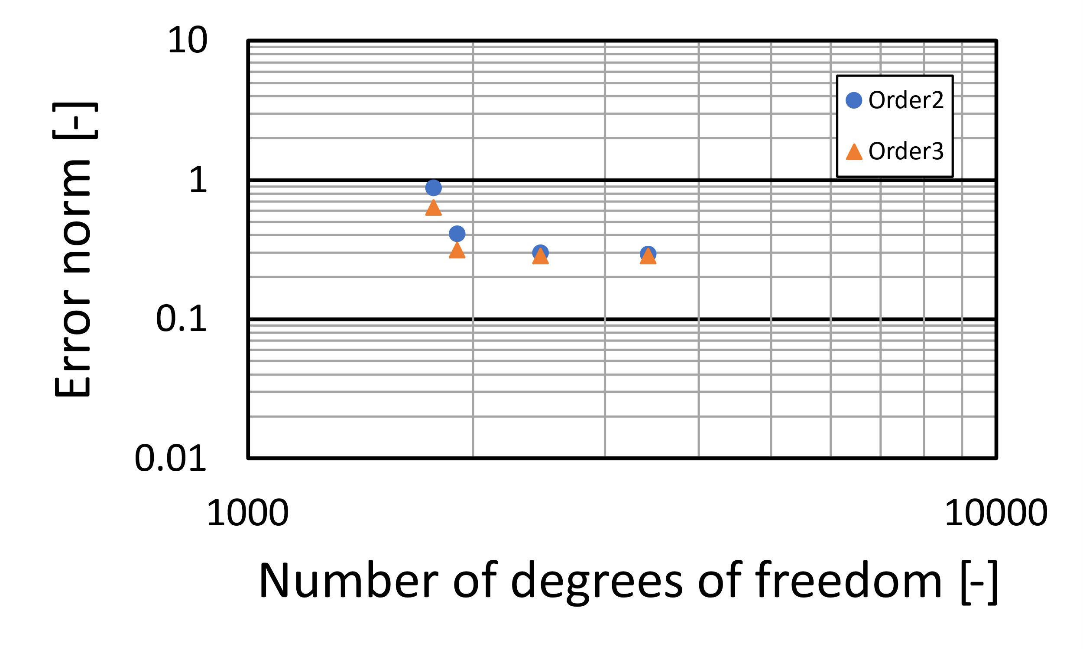
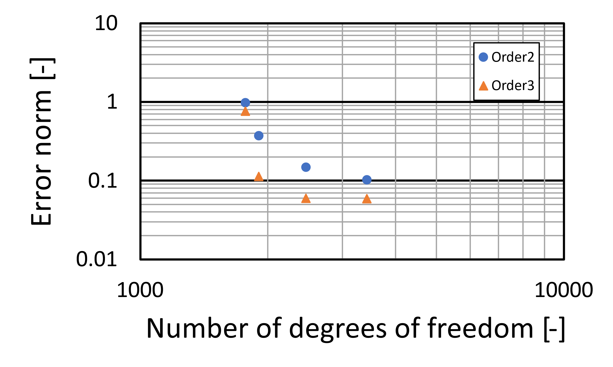
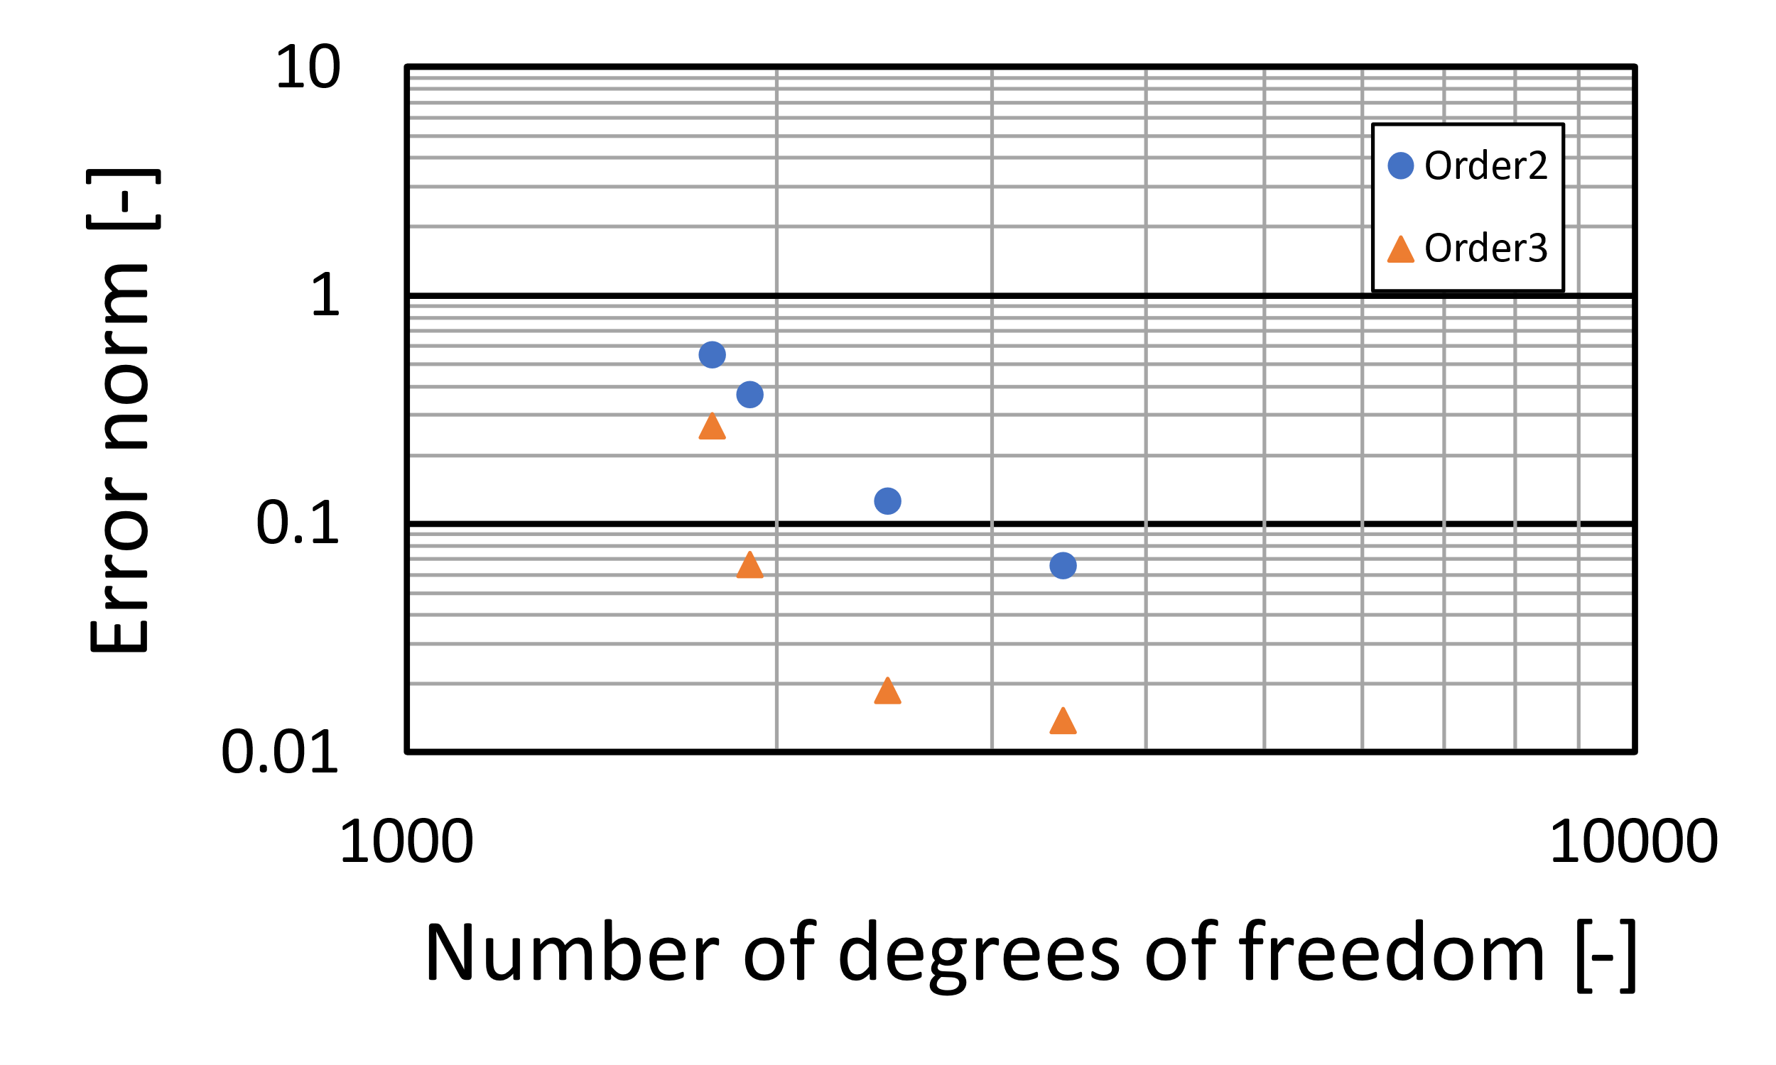
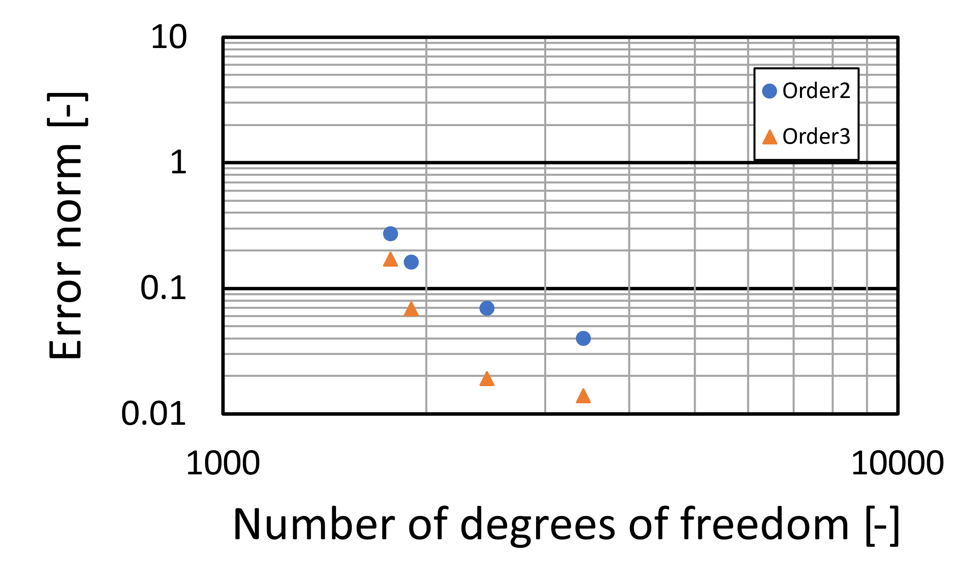
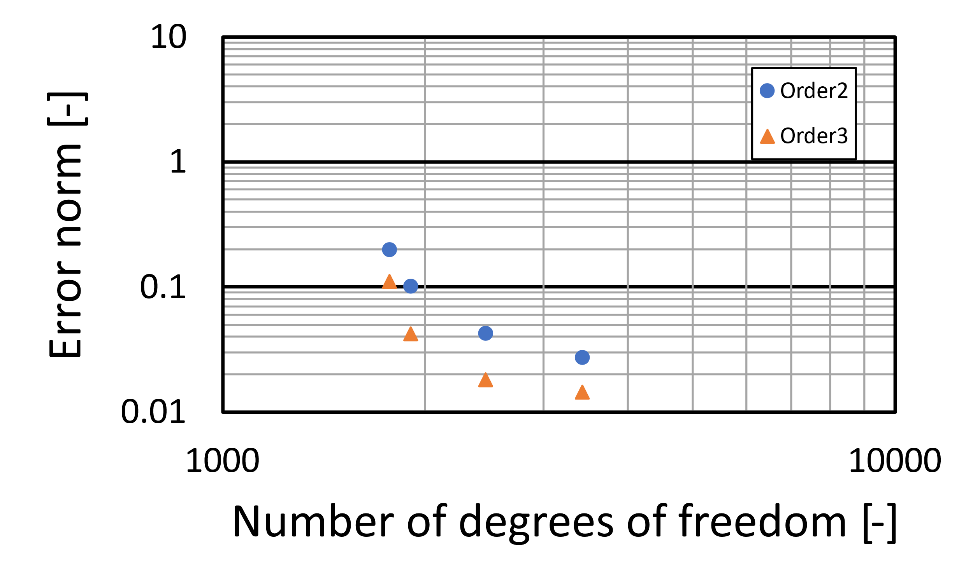
グローバルパッチの分割数を固定してローカルパッチのサイズと分割数を変更した解析(2/3)
各サイズでの自由度数とσ_{rr}の誤差ノルムの関係
r₂=1.25[mm]
r₂=1.50[mm]
r₂=1.75[mm]
r₂=2.00[mm]
r₂=2.25[mm]
r₂=2.50[mm]
すべてのローカルパッチサイズで2次より3次の方が誤差ノルムが小さくなった

Slide 16
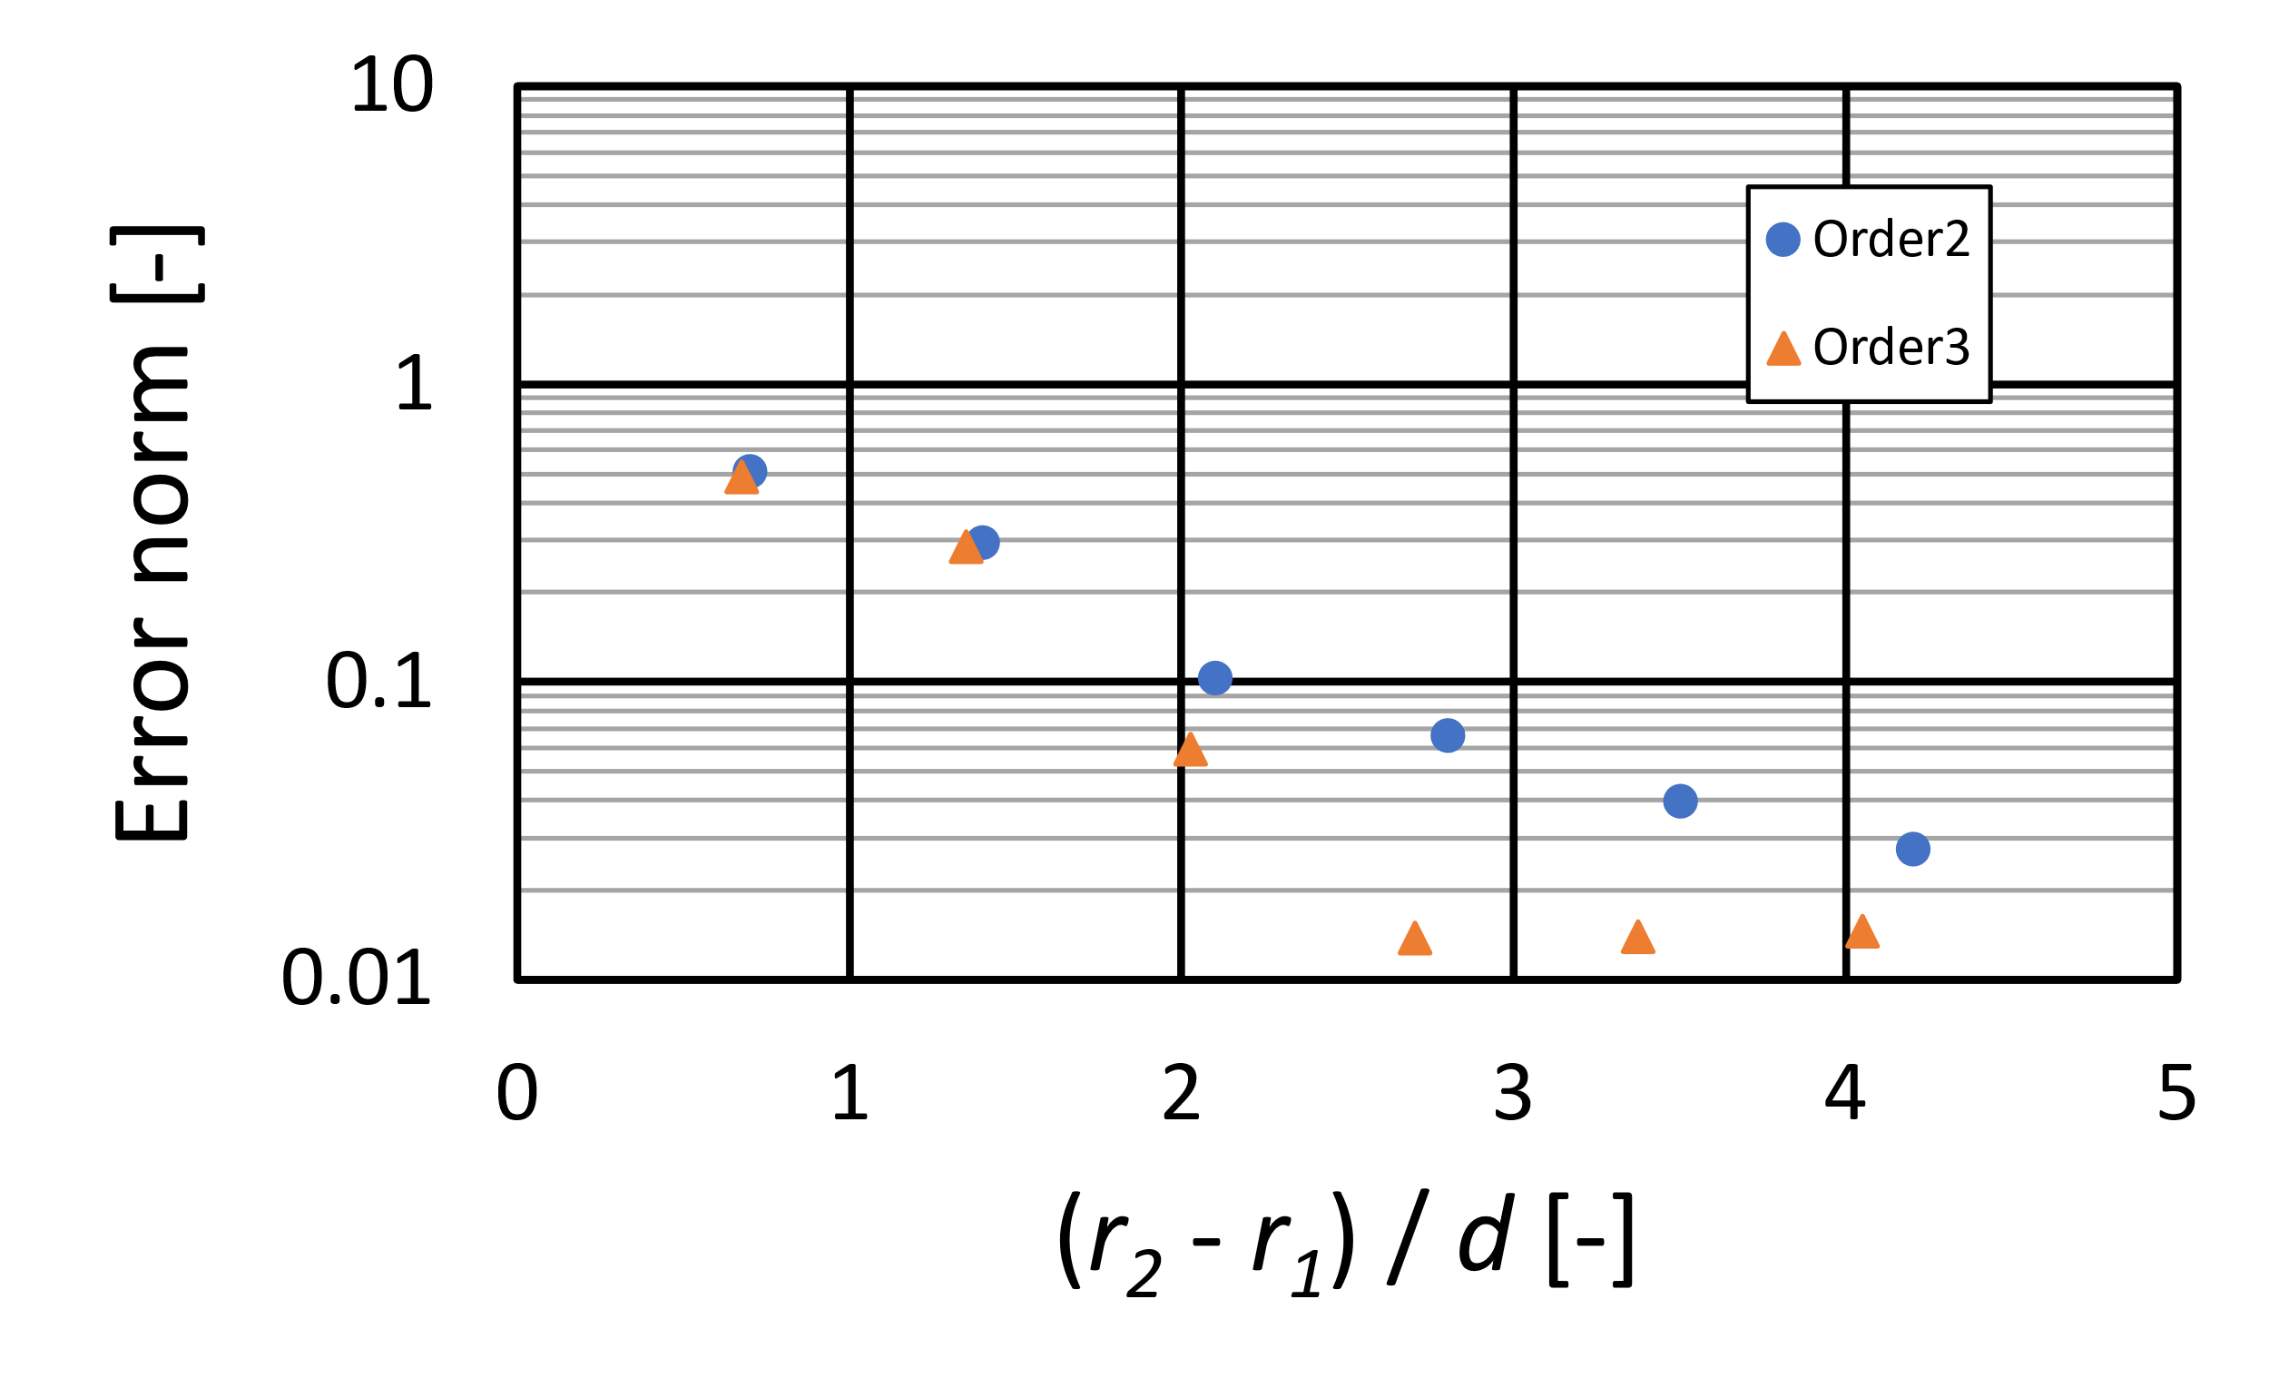

グローバルパッチの分割数を固定してローカルパッチのサイズと分割数を変更した解析(3/3)
各ローカルパッチサイズでの同自由度での誤差ノルムを比較した
グローバルパッチの要素サイズに対するローカルパッチの全体サイズの比と誤差ノルムの関係
r₂-r₁:ローカルパッチの全体のサイズ
d : グローバルパッチの要素サイズ
Error norm of σ_{rr} (Global_30x30, Local_30x30)
Error norm of σ_{θθ} (Global_30x30, Local_30x30)
2次と3次共にグローバルパッチの要素サイズに対するローカルパッチのサイズの比を2.5～4倍程度にすると同自由度で最も精度が高くなることが確認された

Slide 17
まとめ
通常のIGA解析と重合パッチ法解析で，同自由度では基底関数が2次の場合より3次の場合の方が精度が高くなる
重合パッチ法では，グローバルパッチとローカルパッチの基底関数が共に3次の場合に最も高精度となる
重合パッチ法では，グローバルパッチの要素の代表長さに対するローカルパッチの全体のサイズの代表長さを2.5～4倍程度にすると同自由度で最も精度が高くなる

Slide 18

進捗
CG法の改善
プログラムの修正等(途中)
// p_0 = M^-1 r_0の計算
CG(p_0, M, r_0)
for k = 0; k < itr; k++
rr_0 = dot(r_k, p_k)
y = AP
// 更新
alpha = rr_0 / dot(p_k, y)
for i = 0; i < ndof; i++
sol_vec[i] += alpha * p_k[i]
r_k[i] -= alpha / y[i]
// r2 = M^-1 r_kの計算
CG(r2, M, r_k)
// 収束判定(CG法と同じ)
// 更新
beta = - y * r2
for i = 0; i < ndof; i++
p_(k+1)[i] = r2[i] + beta * p_k[i]
これまでは前処理として
対角スケーリングを使用
全体剛性行列 K
K$= \left[\begin{matrix}K^{G} & K^{GL} \\ K^{GL} & K^{L}\end{matrix}\right]$
前処理行列 M を次のように定義
$$M= \left[\begin{matrix}K^{G} & 0 \\ 0 & K^{L}\end{matrix}\right]$$

Slide 19




補足:細分化手法
ノットインサーション(Knot Insertion)
$$B_{3}=T^{p}B_{2}$$
$$B_{3}=\left[\begin{matrix}x_{1}′ & y_{1}′ & w_{1}′ \\ x_{2}′ & y_{2}′ & w_{2}′ \\ ⋮ & ⋮ & ⋮ \\ x_{n+m}′ & y_{n+m}′ & w_{n+m}′\end{matrix}\right]$$
$$→B_{4}=\left[\begin{matrix}x_{1}^{′}/w_{1}′ & y_{1}^{′}/w_{1}′ & w_{1}′ \\ x_{2}^{′}/w_{2}′ & y_{2}^{′}/w_{2}′ & w_{2}′ \\ ⋮ & ⋮ & ⋮ \\ x_{n+m}^{′}/w_{n+m}′ & y_{n+m}^{′}/w_{n+m}′ & w_{n+m}′\end{matrix}\right]$$
$B_{4}$ : ノットインサーション後の
コントロールポイントと重みのマトリクス
要素の細分化、オーダーエレベーションにも必要な操作
挿入するノットを決定した後に
コントロールポイントに対して以下の操作を行う
挿入後$Ξ→\overline{Ξ}(m個挿入)$
$$T_{ij}^{0}=\left\{\begin{matrix}1 & {\overline{ξ}}_{i}∈[ξ_{j},ξ_{j+1}) \\ 0 & otherwise\end{matrix}\right.$$
$$T_{ij}^{q}=\frac{{\overline{ξ}}_{i+q−1}−ξ_{j}}{ξ_{j+q−1}−ξ_{j}}T_{ij}^{q−1}+\frac{ξ_{j+q}−{\overline{ξ}}_{i+q−1}}{ξ_{j+q}−ξ_{j+1}}T_{ij+1}^{q−1}$$
$$for q=1,2,…,p−1$$
$B_{1}$ : 初めのコントロールポイントと重みのマトリクス
$$B_{1}=\left[\begin{matrix}x_{1} & y_{1} & w_{1} \\ x_{2} & y_{2} & w_{2} \\ ⋮ & ⋮ & ⋮ \\ x_{n} & y_{n} & w_{n}\end{matrix}\right]→B_{2}=\left[\begin{matrix}x_{1}∗w_{1} & y_{1}∗w_{1} & w_{1} \\ x_{2}∗w_{2} & y_{2}∗w_{2} & w_{2} \\ ⋮ & ⋮ & ⋮ \\ x_{n}∗w_{n} & y_{n}∗w_{n} & w_{n}\end{matrix}\right]$$

Slide 20






補足:高次化手法(1/2)
オーダーエレベーション(Order Elevation)
②各区間でベジェ曲線の次数を上げる
$$α_{i}=\frac{i}{\hat{p}}, i=0,…,\hat{p}$$
$${\hat{P}}_{i}=\left(1−α_{i}\right)P_{i}+α_{i}P_{i−1}$$
$\hat{p}$ : elevation後の次数$(p+1)$
$P_{i}$ :コントロールポイントと重みのマトリクス
${\hat{P}}_{i}$ :エレベーション後の
コントロールポイントと重みのマトリクス
高次の基底関数で曲線の形状が変わらないような
ノットとコントロールポイントを生成する操作
①最小のベジェ曲線に分割
ベジェ曲線 : $p+1$個の制御点から得られる$p$次曲線
Knot Insertionを行い、ベジェ曲線の区間に分割する
③ノットベクトルの重複度を1階上げる
$$Ξ=\left\{0, 0, 0, 0.25, 0.25, 0.5, 0.5, 0.75, 0.75, 1, 1, 1\right\}$$
$$Ξ=\left\{0, 0, 0, 0, 0.25, 0.25, 0.25, 0.5, 0.5, 0.5, 0.75, 0.75, 0.75, 1, 1, 1, 1\right\}$$
→
$$n=6,p=2,$$
$$Ξ=\left\{0, 0, 0, 0.25, 0.5, 0.75, 1, 1, 1\right\}$$
$$n=9,p=2,$$
$$Ξ=\left\{0, 0, 0, 0.25, 0.25, 0.5, 0.5, 0.75, 0.75, 1, 1, 1\right\}$$

Slide 21






補足:高次化手法(2/2)
④初めに挿入したノットを除去する
ノットインサーションの逆の操作を行う
$$T_{ij}^{0}=\left\{\begin{matrix}1 & {\overline{ξ}}_{i}∈[ξ_{j},ξ_{j+1}) \\ 0 & otherwise\end{matrix}\right.$$
$$T_{ij}^{q}=\frac{{\overline{ξ}}_{i+q−1}−ξ_{j}}{ξ_{j+q−1}−ξ_{j}}T_{ij}^{q−1}+\frac{ξ_{j+q}−{\overline{ξ}}_{i+q−1}}{ξ_{j+q}−ξ_{j+1}}T_{ij+1}^{q−1}$$
$$for q=1,2,…,p−1$$
→
$T^{P}を求めることが$できる
$T^{P}$は正則ではないので逆行列が求められない
$m≥n$となるので、疑似逆行列は
${T^{p}}^{+}=$ ${({T^{p}}^{T}T^{p}) }^{−1}$ ${T^{p}}^{T}$
$$B_{2}={T^{p}}^{+}B_{3}$$
${(T^{p})}^{+}$ : 疑似逆行列
従って、 $B_{4}$→ $B_{1}$の順でコントロールポイントと重みのマトリクスが求められる
$$n=6,p=2,$$
$$Ξ=\left\{0, 0, 0, 0.25, 0.5, 0.75, 1, 1, 1\right\}$$
$$n=9,p=2,$$
$$Ξ=\left\{0, 0, 0, 0.25, 0.25, 0.5, 0.5, 0.75, 0.75, 1, 1, 1\right\}$$
→
$$n=10,p=3,$$
$$Ξ=\left\{0, 0, 0, 0, 0.25, 0.25, 0.5, 0.5, 0.75, 0.75, 1, 1, 1, 1\right\}$$

Slide 22


補足:IGA
二次元問題においてひずみベクトルを定義
$$ε=\left\{\begin{matrix}ε_{x} \\ ε_{y} \\ γ_{xy}\end{matrix}\right\}=\left\{\begin{matrix}\frac{∂u}{∂x} \\ \frac{∂v}{∂y} \\ \frac{∂u}{∂y}+\frac{∂v}{∂x}\end{matrix}\right\}=\left[\begin{matrix}\frac{∂}{∂x} & 0 \\ 0 & \frac{∂}{∂y} \\ \frac{∂}{∂y} & \frac{∂}{∂x}\end{matrix}\right]\left\{\begin{matrix}u \\ v\end{matrix}\right\}$$
$$Kd=F$$
$K$ : 剛性マトリクス
$d$ : 変位ベクトル
$F$ : 外力ベクトル
$$d=K^{−1}F$$
$$ε=Bd, B=\left[\begin{matrix}\frac{∂N}{∂x} & 0 \\ 0 & \frac{∂N}{∂y} \\ \frac{∂N}{∂y} & \frac{∂N}{∂x}\end{matrix}\right]$$
応力ひずみ関係
$$σ=Dε$$
$D$ : 弾性マトリクス
$D=\frac{E}{(1+ν)(1−ν)}\left[\begin{matrix}1 & ν & 0 \\ ν & 1 & 0 \\ 0 & 0 & \frac{1−ν}{2}\end{matrix}\right]$ (Plane stress)
$D=\frac{E}{(1+ν)(1−ν)}\left[\begin{matrix}1−ν & ν & 0 \\ ν & 1−ν & 0 \\ 0 & 0 & \frac{1−2ν}{2}\end{matrix}\right]$ (Plane strain)
$E$ : ヤング率
$ν$ : ポアソン比

Slide 23



補足:重合パッチ法
仮想仕事の原理
$$\int_{Ω}^{ }{δε^{T}DεdΩ=}\int_{Ω}^{ }{δu^{T}bdΩ}+\int_{Γ^{t}}^{ }{δu^{T}tdΓ}$$
$b$ : 体積力ベクトル、$t$ : 表面力ベクトル
結合剛性マトリクス$K^{GL}$は以下のように定義される
$$K^{GL}=\int_{Ω^{L}}^{ }{B^{G^{T}}}DB^{L}dΩ \\ =\iint_{Ω^{L}}^{ }{B^{G^{T}}DB^{L}dxdy}$$
$$=\int_{−1}^{1}{\int_{−1}^{1}{B^{G^{T}}DB^{L}|J|d\tilde{ξ}}d\tilde{η}}$$
$$=\sum_{j}{\sum_{i}{B^{G^{T}}\left({\tilde{ξ}}_{i}^{G},{\tilde{η}}_{j}^{G}\right)DB^{L}\left({\tilde{ξ}}_{i}^{L},{\tilde{η}}_{j}^{L}\right)|J|w_{i}w_{j}}}$$
$w_{i},w_{j}$: 数値積分の重み
$J$ : ヤコビアン
仮想仕事の原理を領域$Ω^{G}$と$Ω^{L}$に分割
$$\left(左辺\right)=\int_{Ω}^{ }{δε^{T}DεdΩ}$$
$$=\int_{Ω^{G}}^{ }{δε^{G^{T}}{Dε}^{G}}dΩ+\int_{Ω^{L}}^{ }{δε^{G^{T}}Dε^{L}}dΩ$$
$$+\int_{Ω^{L}}^{ }{δε^{L^{T}}Dε^{G}}dΩ+\int_{Ω^{L}}^{ }{δε^{L^{T}}Dε^{L}}dΩ$$
$$(右辺)=\int_{Ω}^{ }{δu^{T}bdΩ}+\int_{Γ^{t}}^{ }{δu^{T}tdΓ}$$
$$=\int_{Ω^{G}}^{ }{δu^{G^{T}}bdΩ}+\int_{Ω^{L}}^{ }{δu^{L^{T}}bdΩ}$$
$$+\int_{Γ^{t}}^{ }{δu^{G^{T}}tdΓ}+\int_{Γ^{t}}^{ }{δu^{L^{T}}tdΓ}$$

Slide 24



補足:要素の次数
FEMでは高次化を行うと要素内の節点が増えるため，
問題によっては，次数はそのままで細分化した方が
同自由度数での精度への寄与が大きい
IGA, S-IGAでの高次化では，
パッチ全体で高次化を行うので，
コントロールポイントの位置，要素数，
要素の大きさは変わるが自由度数は増えない
本研究の結果である
同自由度数で常に高次の方が高精度になることは
重要知見といえる
IGA 2次
IGA 3次

Slide 25

補足:共役勾配法
本研究では連立一次方程式の解法として
共役勾配法(CG法)を用いた
反復法の収束は係数行列の固有値分布に依存
固有値分布が少なく，かつ1に近いほど収束が速い(単位行列)
最大最小固有値比が1に近いほど収束しやすい
剛性マトリクスに対して
対角スケーリングではない別の前処理を行うことで
収束しなくなる問題を改善できる可能性
$$\left[\begin{matrix}K^{G} & K^{GL} \\ K^{GL^{T}} & K^{L}\end{matrix}\right]\left\{\begin{matrix}d^{G} \\ d^{L}\end{matrix}\right\}=\left\{\begin{matrix}f^{G} \\ f^{L}\end{matrix}\right\}$$

